Slide 1
2023～2024年度 in2023年8月6日 赤平RAC活動紹介（RACの自立へ） ～地域に希望を育てよう（2510松浦ガバナーテーマ）～ ～北海道赤平の小さな地域より「あたりまえ」の大きな希望を目指す～ プレゼン：長谷川大介（赤平ローターアクトクラブ） パスト地区RA代表・クラブ会計

Slide 2
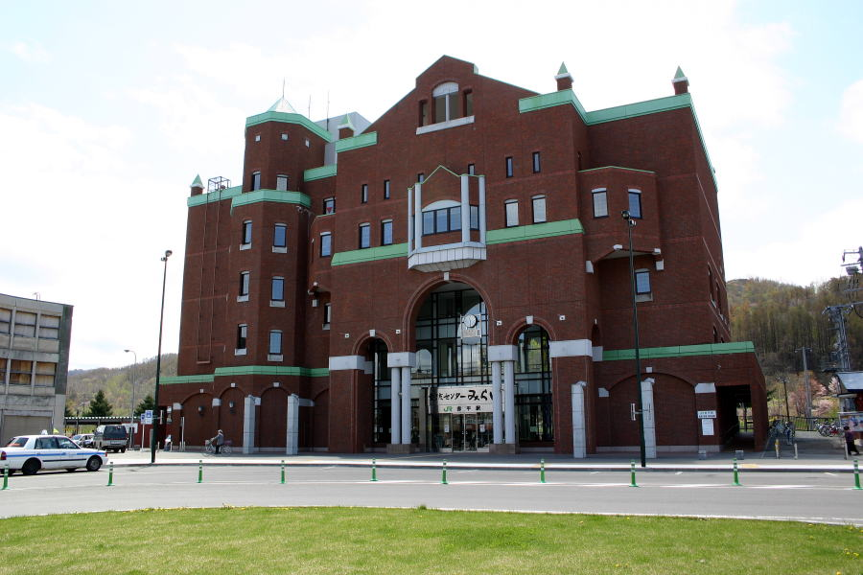
赤平RAC（2510地区）
～北海道のほぼ真ん中～
設立年月日：1976年5月20日（もうすぐ50年）
スポンサー：赤平ロータリークラブ（約20名）
例会日：毎月第2・第4水曜日（19:30～21:00）
テーマ：「剛柔（ごうじゅう）」
会員：８名（男性4名・女性4名）
所属：2510地区 第2グループ
人口：約9,500人（1万人切りました）

Slide 3
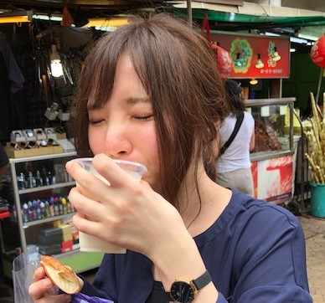
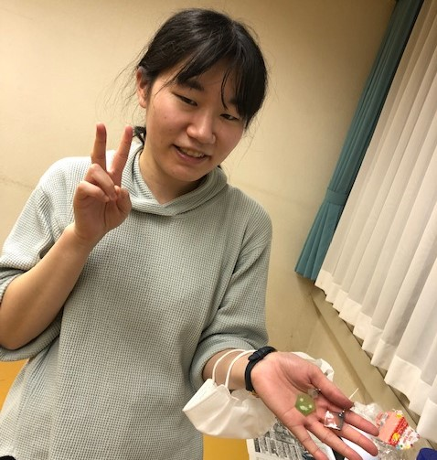
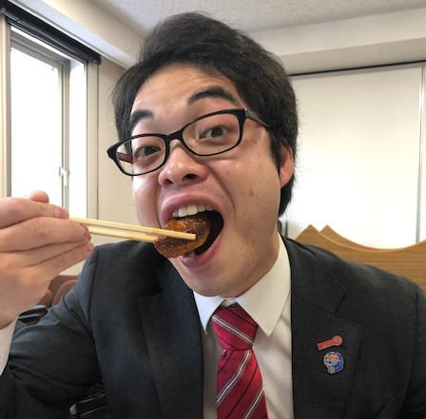
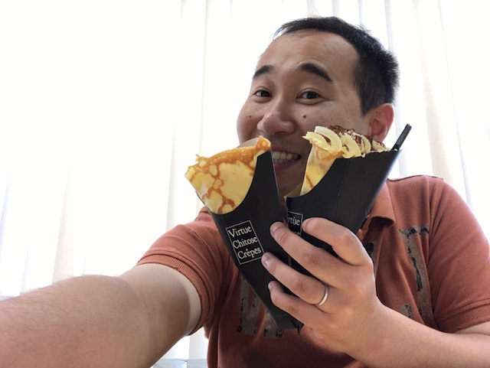
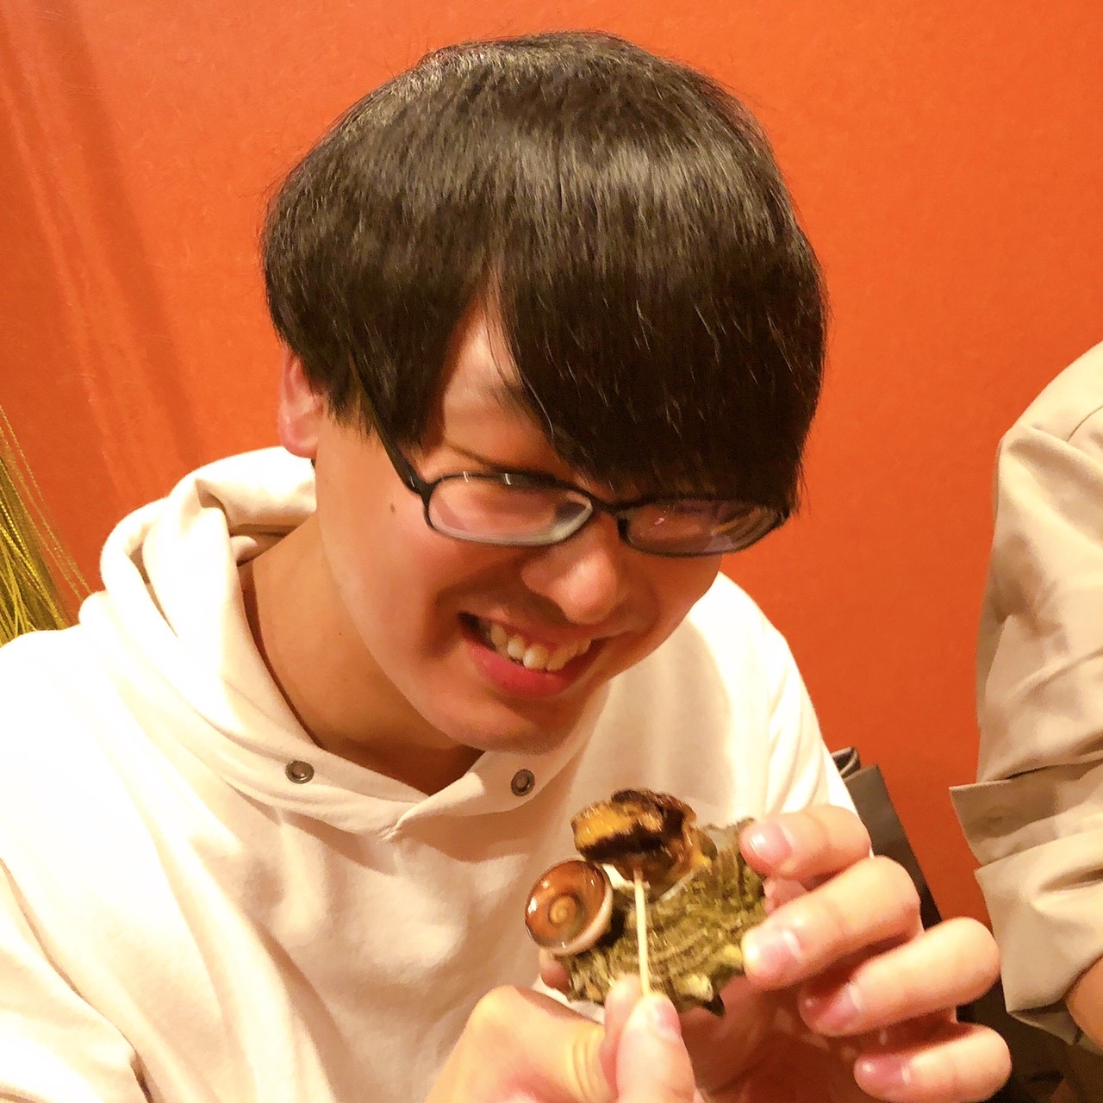
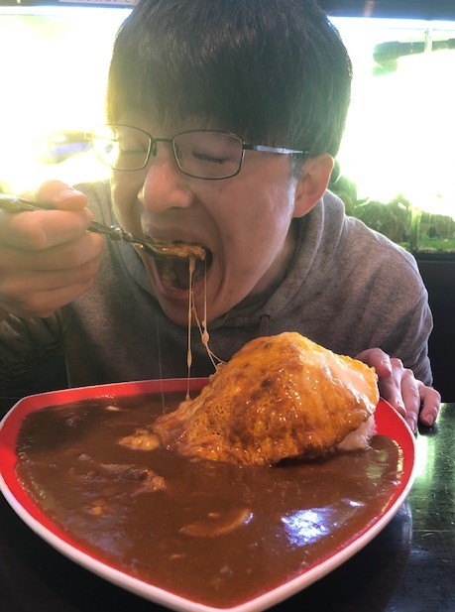
会長：松尾駿佑（地区RA広報）
幹事：上浦由莉子（パスト地区RA代表）
会計：長谷川大介（パスト地区RA代表）
広報委員長：：浅野知香（パスト地区RA代表）
広報：千田啓介（新入会員）
クラブ奉仕委員長：伊達大智（地区RA代表）
社会奉仕委員長：近藤絢香（地区RA幹事）
社会奉仕委員：臼谷七（地区RA会計）
＜赤平RAC会員＞
過去10年間、6名～10名程度で増減変動なし
会員全員が活動家の歴史を繋いでいる
男女比率も変化なし、年齢は20第後半～が多い
＜赤平RAC所属と地域＞
第2510地区（第2グループ）
※地区内約75クラブがあり、12のグループ構成。
全5クラブの第2グループに所属
地域団体交流
※赤平RC、赤平LC、赤平JCと合同行事

Slide 4
「少しずつ自立へ」
赤平RAC活動紹介
現在～未来
※全国の皆様のクラブと同じ様な活動かも知れません
※参考とならないかも知れません
（本日聴いてくだった皆さん、アドバイスしてください）

Slide 5
過去（前年・前々年）の大切な活動
※お時間の関係上、一部

Slide 6
サテライト型ワークショップ合同例会
例会名：サテライト型ワークショップ合同例会
ホスト：「RID2580 東京ワセダRAC」「RID2610 金沢RAC」「RID2680 豊岡RAC」
「RID2770 大宮RAC」「RID2800 鶴岡RAC」「RID2510 赤平RAC」
日時：2021年11月28日（日）
場所：各6クラブ会場（※ZOOMで全会場を繋ぐサテライト型 ※最寄りの会場へ参加）
内容：2019年規定審議会（RACの変更）に対するRACの自立と変化に焦点
グリーバル補助金、クロスプロモーション、地域奉仕等のカテゴリーや
RACの自立、変化（人頭分担金、年齢制限、クラブ設立等）
「未来の可能性や想像」を会場毎にグループワーク
6クラブが中心となり、全国RACの仲間たちと勉強会を行えた。
※2510松浦ガバナー（ガバナーノミニー年度）も赤平RAC会場にてご講評

Slide 7
bee project ワークショップ合同例会
例会名：みつばちワークショップ合同例会
ホスト：「RID2580 東京ワセダRAC」「RID2680 豊岡RAC」「RID2510 赤平RAC」
日時：2022年9月3日（土）
場所：赤平市総合体育館（※懇親・宿泊：まるごとそらちキャンプ場）
内容：地区やエリアを越えた「3クラブ合同」のPJであり、講師は神戸須磨RACの阪本渚子さん。
阪本さんより「ハチと自然保護」に焦点を当てた講義、全員でハチが羽休めができる環境を創作
ロータリーコーディネーター補佐、地区代表副幹事、RC会長、RAC委員長にもご協力を頂いた
ハチが運ぶ受粉量もが減ると、作物・穀物・肉類の減（それによる価格高騰）とも
この活動は世界中の子どもたちの将来だけではなく、今後生まれてくる全ての人が暮らし
やすいと感じられる世の中にすること。（子ども→子ども→その先の子どもへ）
成果や結果は解りにくい為、なおさら継続する意味がある。
「全国１６クラブ（8地区より）」からの参加者で約40名で開催。
「全国RA研修会の学び・サテライト型ワークショップ合同例会」の意義と絆を大切にした例会
※以降～2500地区（帯広RAC、富良野RACと合同で自然保護の例会も)

Slide 8
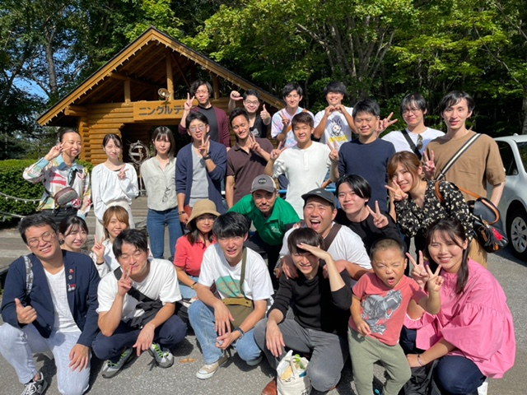
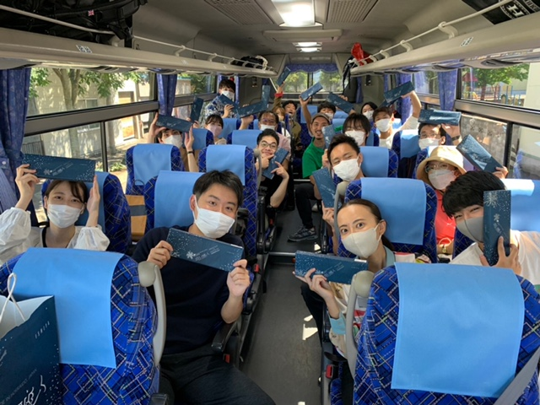
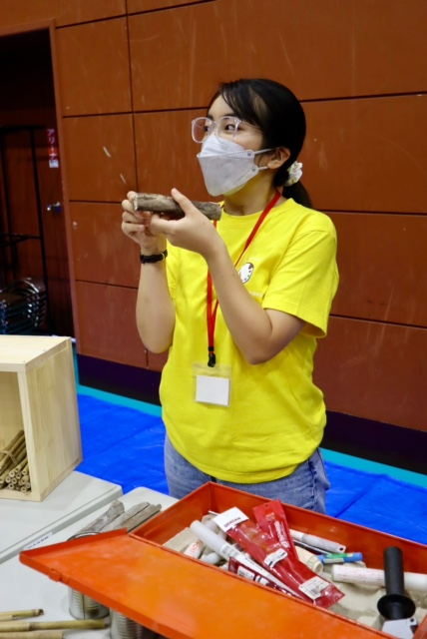
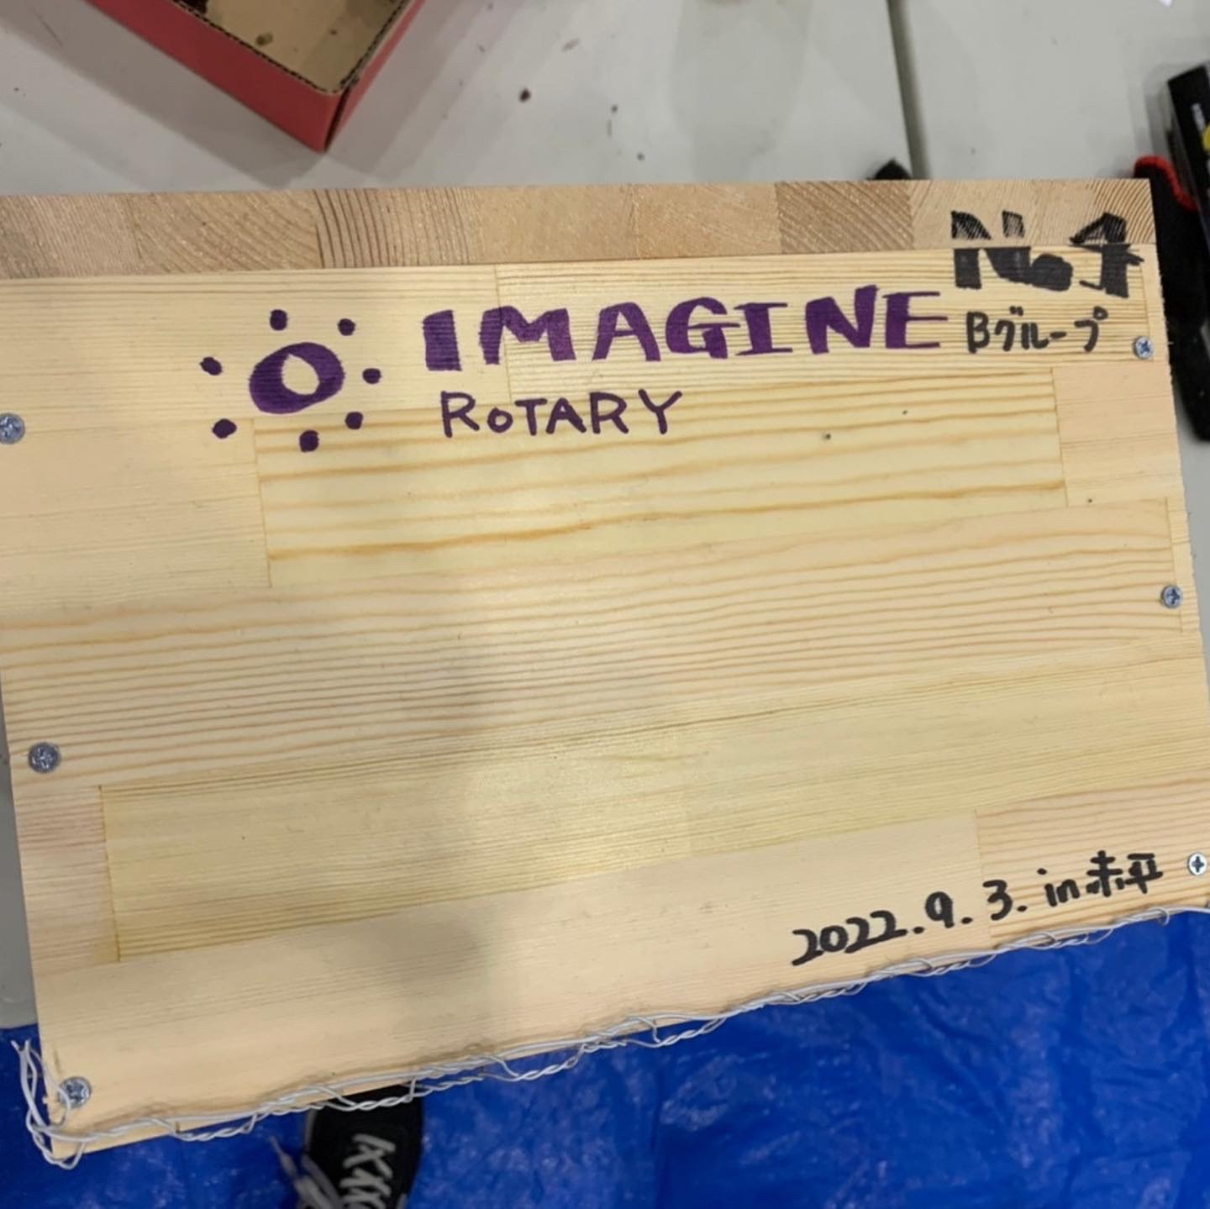
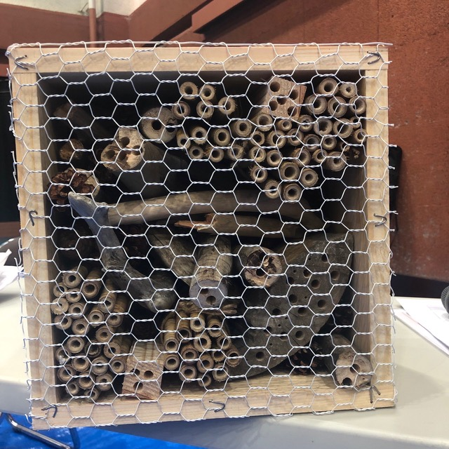
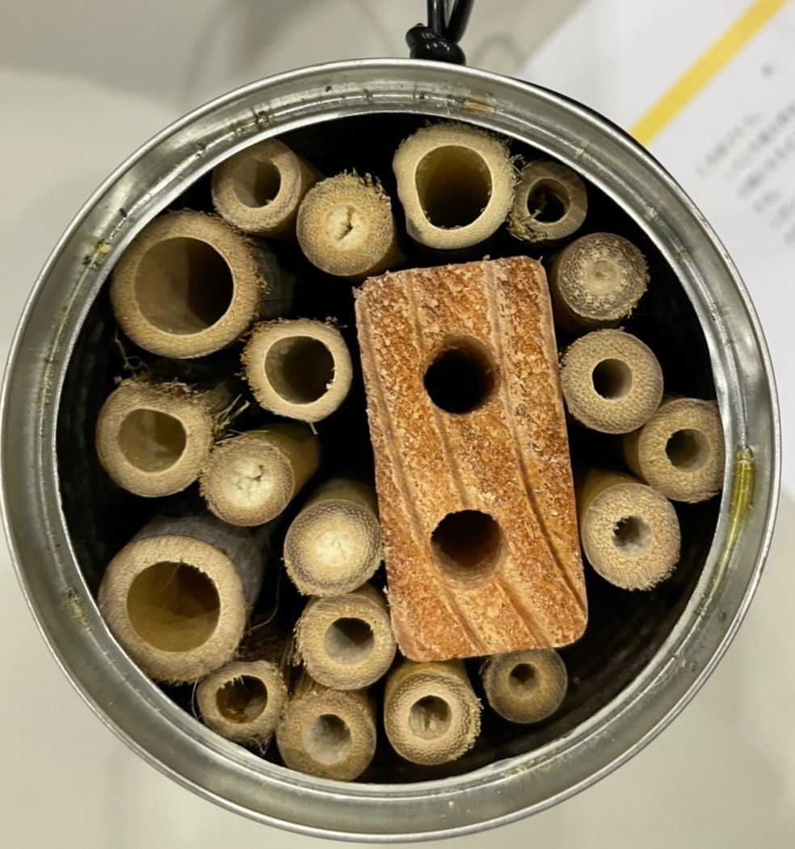
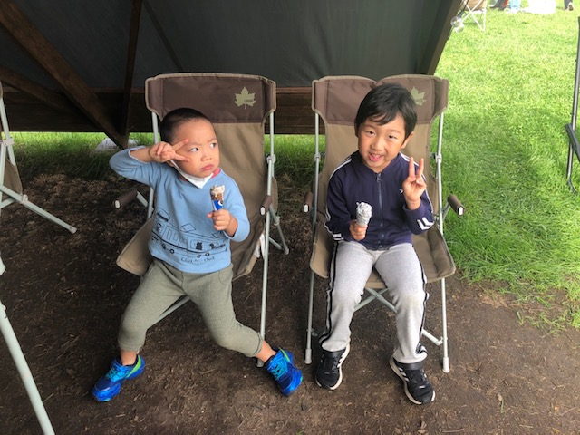
bee project ワークショップ合同例会お写真

Slide 9
２０２３～２０２４年度 活動（予定含む）
※お時間の関係上、一部

Slide 10
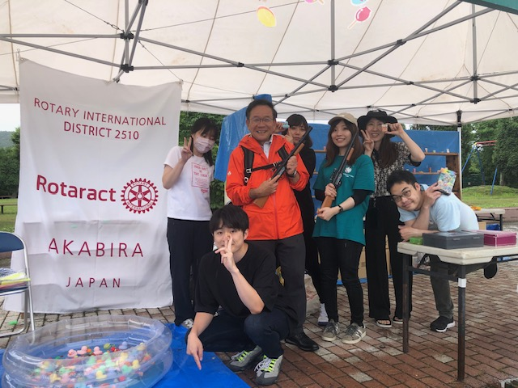
火まつり例会（地区補助金申請行事）
2023～2024年度（7月15日～16日 ※2日間）
ホスト：赤平RAC
（参加：赤平RC・名寄RC・帯広RAC・富良野RAC）
＜大まかな内容 ＞
※地域の子どもたちの笑顔を増やしたい
1日目：人形すくい・射的
2日目：盲導犬募金・アンボール（的当）
2510地区は、今年度よりRACが地区補助金の活用
が可能へ。
地区財団委員長へ相談をさせて頂き進めた。
（地区内ではRACが初な為、今後の参考にも）
461名の子どもの笑顔がみれた

Slide 11
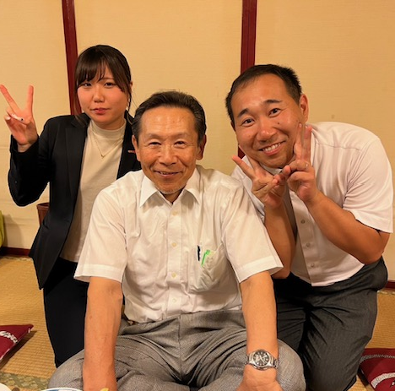
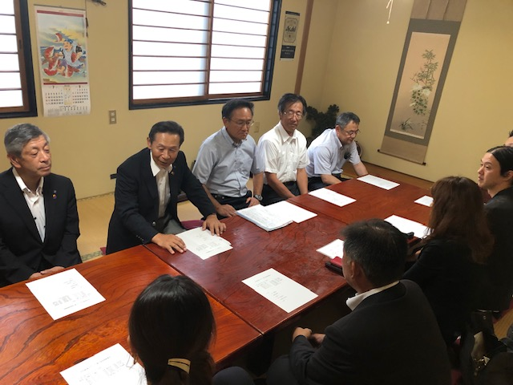
第1回会長幹事会出席（2510地区 第2G）
2023～2024年度（8月1日）
赤平市にて開催
（参加：グループ内 4RC・1RAC）
＜大まかな内容 ＞
宇戸ガバナー補佐挨拶（お写真左上）
各クラブ挨拶＆各クラブ活動報告 等
ロータリークラブの会長幹事会に赤平RACも出席
ロータリー（特に自分のクラブと身近な）の活動
や取組を学べる機会へ
※赤平RACは会長幹事会のみならず、
スポンサー以外の夜間例会（グループ内）にも
※第2回～も継続的に出席予定
※今年度ガバナー補佐が「RACの自立と将来」を
想像して希望へ
※身近なロータリーを知ることが重要

Slide 12
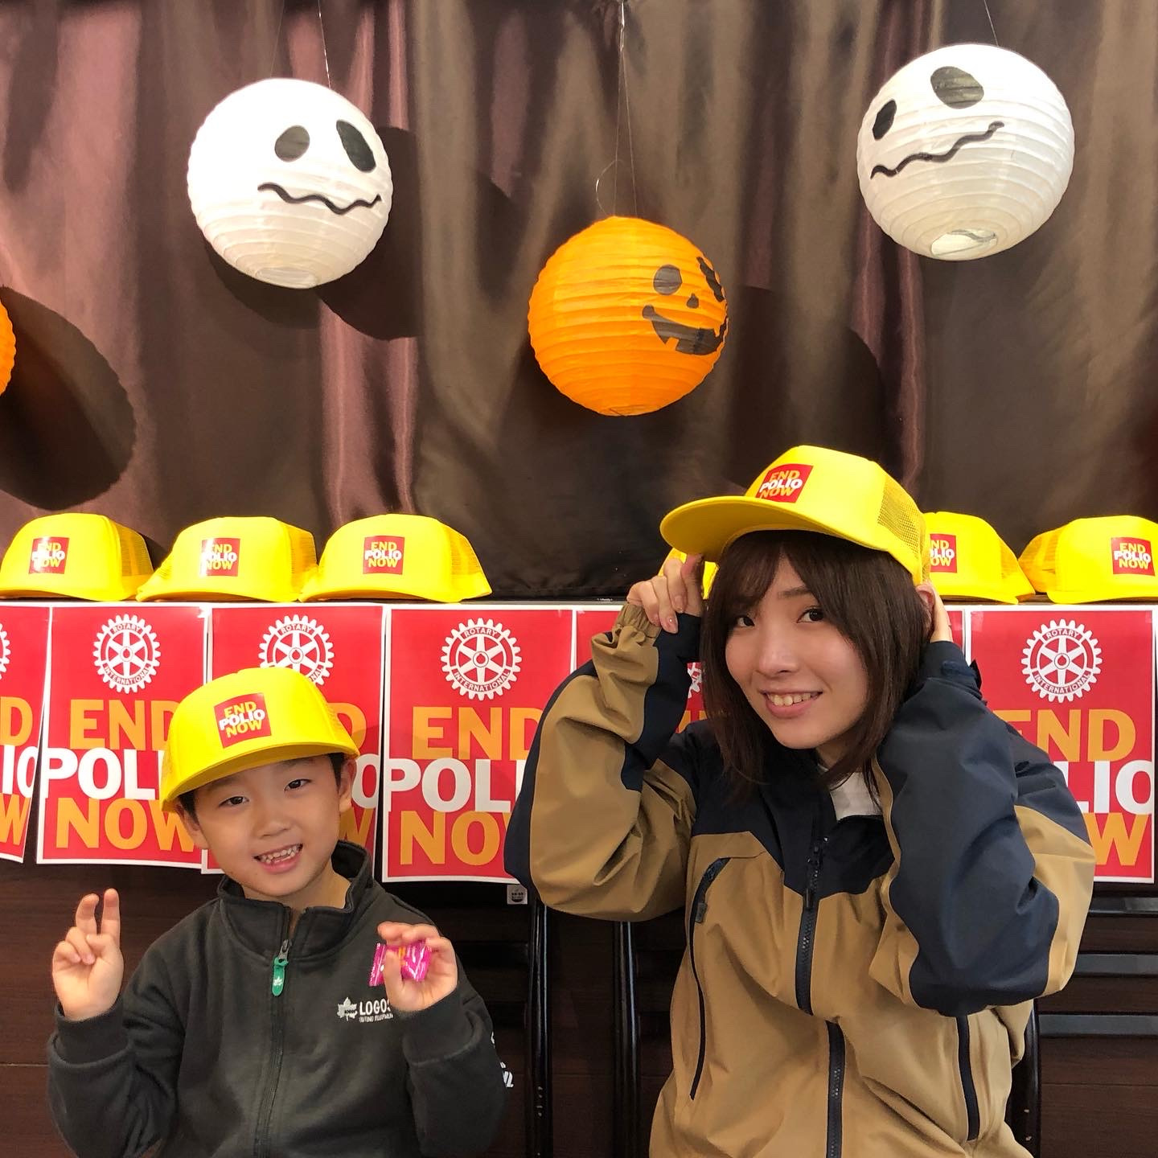
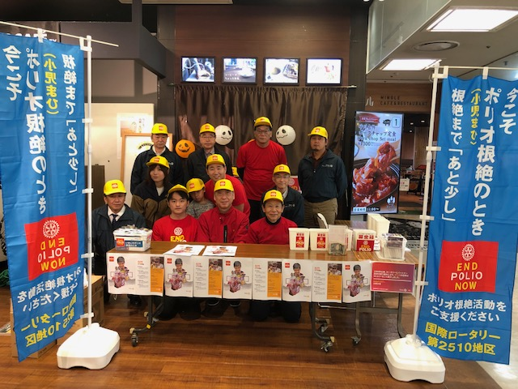
世界ポリオデー ※写真：前年度
2023～2024年度（10月）
ホスト：赤平RAC
スポンサー：赤平RC
参加案内：第2グループRC
第2グループ内のロータリークラブへご案内
※昨年度よりスポンサー以外のRCにご案内
こちらも継続して毎年度活動
※赤平ローターアクトクラブが中心に企画し、
グループ内のポリオデーを開催

Slide 13
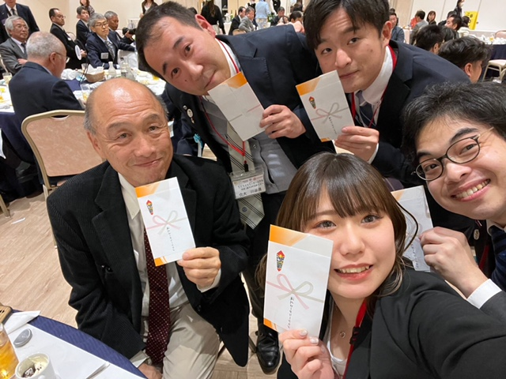
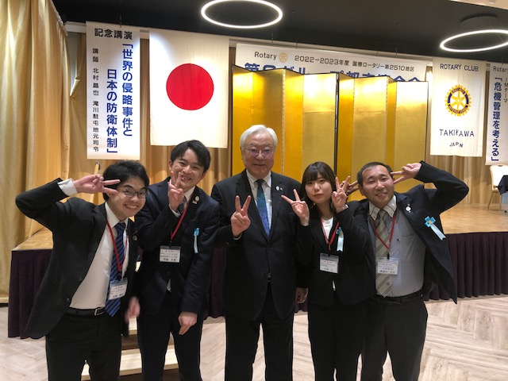
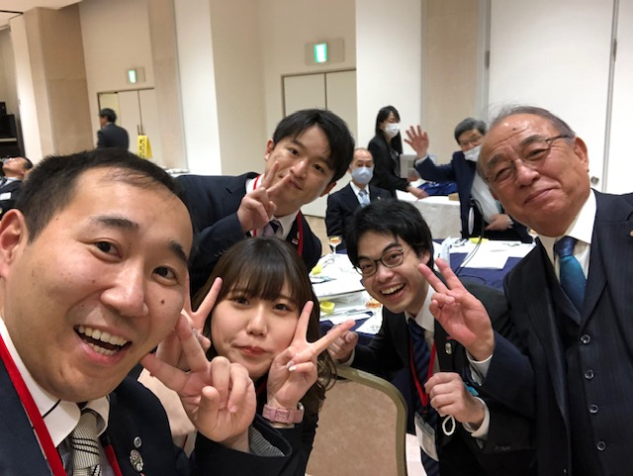
IM（都市連合会）※写真：前年度
2023～2024年度（4月）
赤平RC＆赤平RAC 共同ホスト
＜大まかな内容 ＞
【自然保護活動】
bee project（DEI視点） 等
【各クラブ活動紹介】
芦別RC・砂川RC・滝川RC・赤平RC・赤平RAC
※第2グループ全5クラブ
bee projectは、2021～2022年度に第34回全国
RA研修会（2680ホスト）より、赤平RACにおいて
大切にしている継続的な取組
また、IMの懇親会内容も担う予定

Slide 14
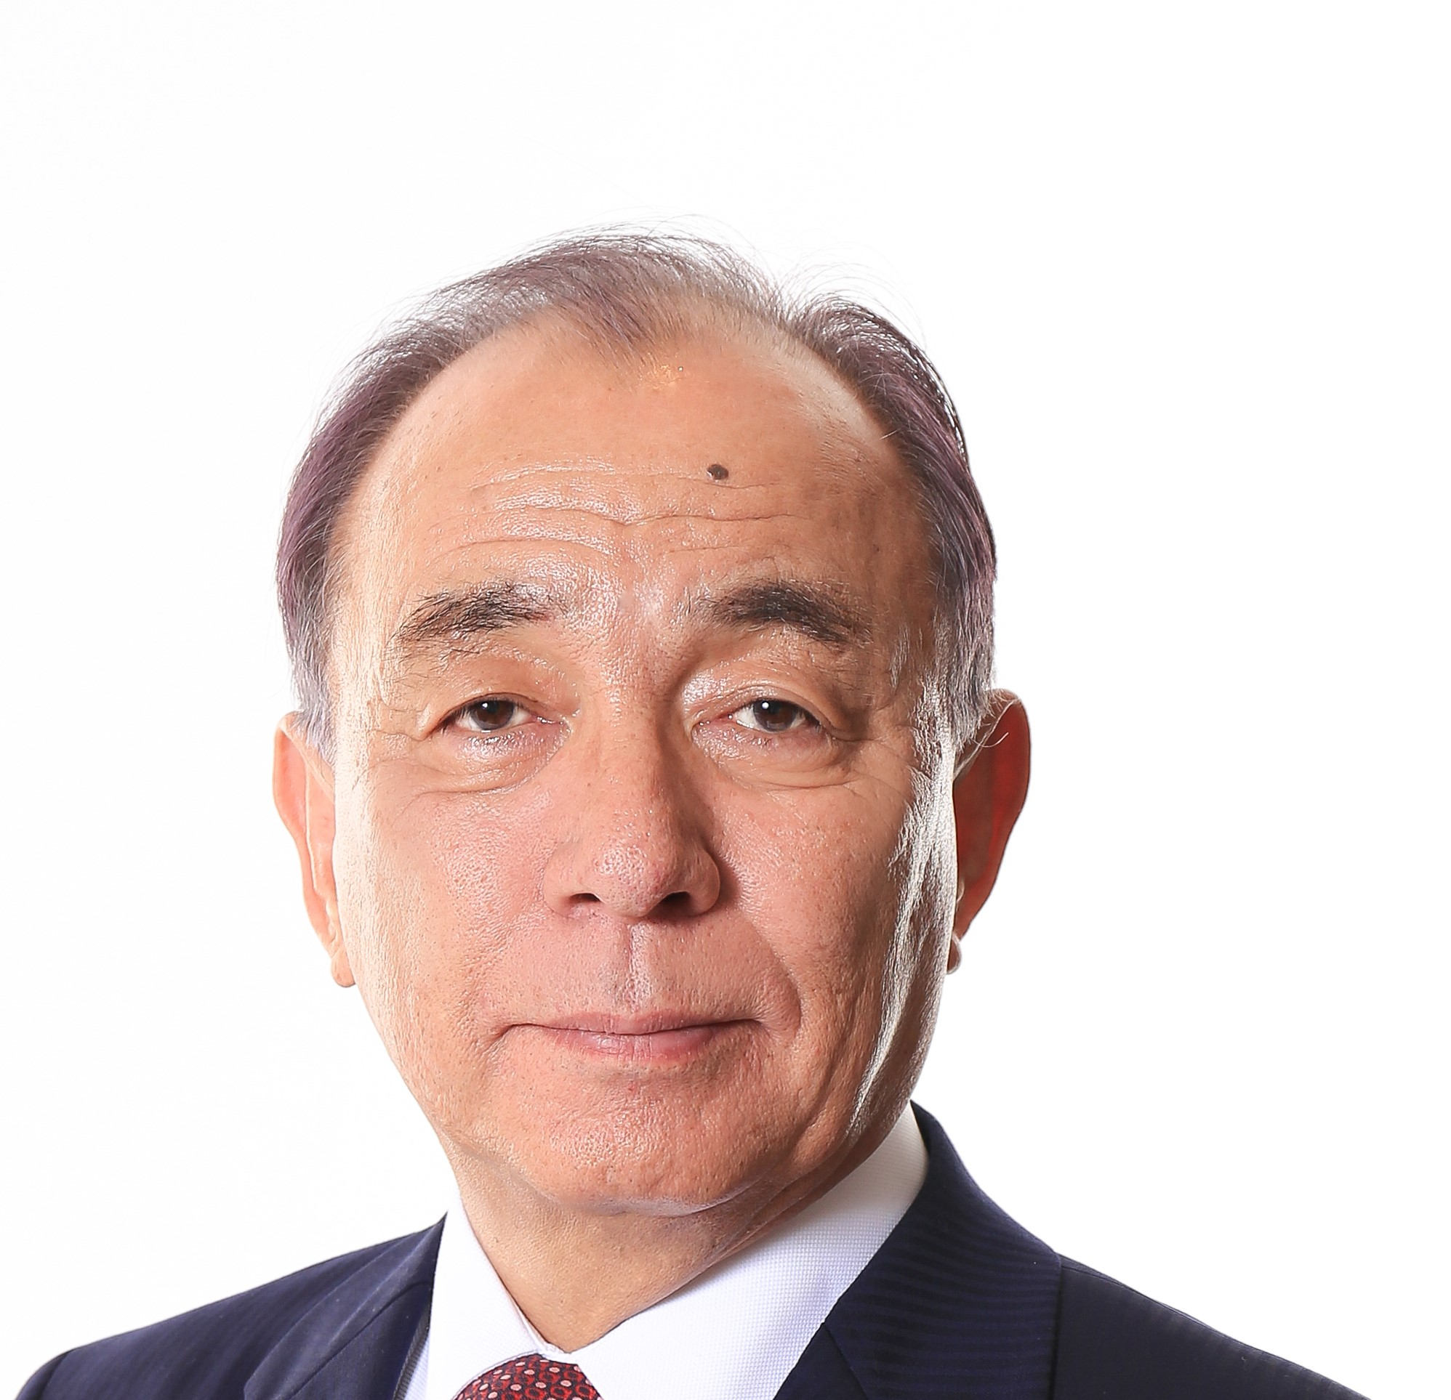
教訓のお言葉（赤平RACを思い浮かべながら記載）
福井敬悟パストガバナー（ロータリーコーディネータ―NEWS 2022年9月号より一部抜粋）
「ロータリーの原動力は友情です」「ロータリーは友情の扉です。みんなのために扉を開け放ちましょう」
地区やエリアを超えて共に活動することも
Imaginationが更に豊かになり
Realizationが実ります。
※福井敬悟様は赤平RC・赤平RACとの関りが強い方で、いつも励ましを頂いております。

Slide 15
赤平RCからの教え→RACが考える基本的な自立とは
○「ありがとう」（感謝の気持ち）を素直に言えることが自立の始まり（赤平ＲＣ直前会長より）
○君たちを信用信頼している。RIや赤平ロータリーを感じながら、好きな活動を、大切な事を
思う存分やりなさい（赤平ＲＣ会長より）
○ロータリーとともにロータリーの行事をホストすること、そして知り合い（ロータリー仲間）を増やして
可能性を拡げましょう。クラブホストでＲＹＬＡも良いね（赤平RC副会長より）
○第２グループは赤平RACも同じ立場になってこそ（工夫はされど、お金の以外の自立を）、第2エリ
アの原動力となって欲しい（赤平ＲＣ所属 第2Ｇガバナー補佐 兼 赤平ＲＡＣ第2代会長ＯＢ）
↑のようにスポンサークラブとの共同や一体的な関り、「同じ方向性」が必要。
これはローターアクトだけではなく、ロータリークラブの歩み寄りも非常に重要。
ローターアクトはロータリーの方に歩み寄ってもらえる普段の考動こそが大切。これも自立へ。
※クラブがホストして次年度以降～RYLAをやりたいとの声も（赤平RAC新入会員より）
「感謝の気持ち」「地域への奉仕」「未来こどもへの奉仕」を重点的とする
「ロータリーの一員」「国際ロータリーの方針」「赤平ＲＣと協同」「第２グループのホスト」を自覚する
「基本的な知識」「見出せる活動」を追い続ける。進むか止まるかは「クラブ」そして会員次第！

Slide 16
赤平RAC
まだまだ不十分や進み方の難しさを
感じながら進んでおります。
皆さんと手を取り合いながら進みます
「希望」をありがとうございます。

